Slide 1
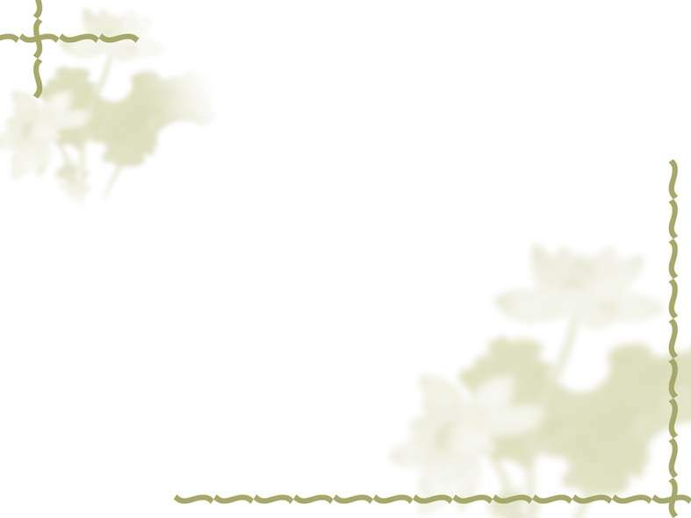
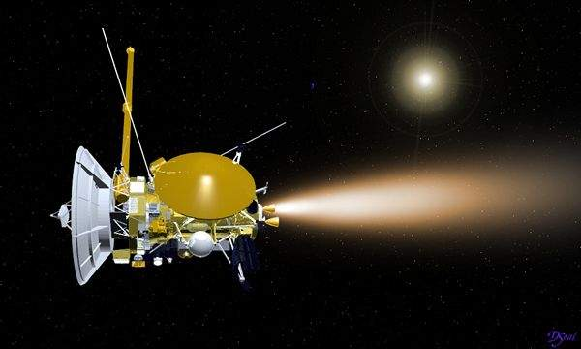
17、跟踪台风的卫星
龙泉育才学校 张稳全
2008年4月22日

Slide 2
教学目标：
1、能初步认识气象卫星的作用，了解台风的凶猛无情。
2、学会本课生字，理解生字词。
3、能分角色朗读课文，了解课文大意。

Slide 3
自学指导：
1、看台风片段和卫星图片，说说你的感受。
2、用自己喜欢的方式朗读课文，要求：
划出文中生字词，结合课文内容理解。
用不同的符号标出台风和卫星的对话，应该怎么读？
3、分角色朗读课文，评议。

Slide 4
你还记得他们吗？
跟踪 盯住 哈哈大笑 气象卫星
狂怒 厉害 避进港湾 怒吼
狂暴 设置 嘲笑 疯狂 撑牢
谈笑风生 惊慌 隔开 泄气
懒洋洋

Slide 5


Slide 6
镇定自若 潇洒自如
毫无惧色 威力无比
xiè
神通广大 毫不松懈
shì
坚守岗位 不达目的誓不休

Slide 7
“你是谁？竟敢盯住我？”
“哈，我是第三代气象卫星，人们叫我时刻
跟踪你，监视你，直到你消失为止。”
“小东西！你可知道我的厉害？鱼儿见我钻
入深水，船儿见我避进港湾，树儿见我把腰弯。
嘿嘿……”
“可我偏偏爱跟着你走……”
“哼，我要把你甩掉！”
“想甩掉我？没门儿！”
“哈！这里的人们早就知道你快要来了。每
隔二十五分钟，我就向他们报告一次你的行踪。”

Slide 8
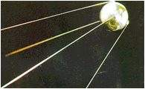
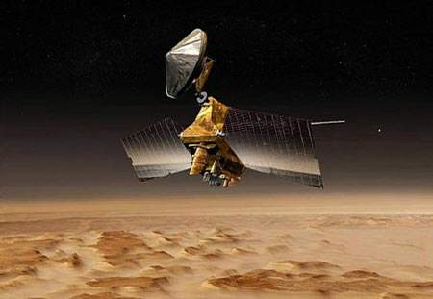
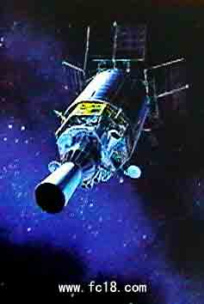
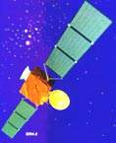
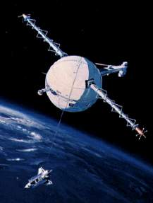
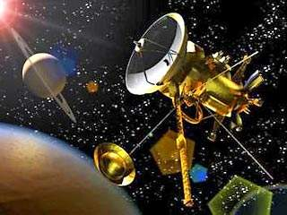
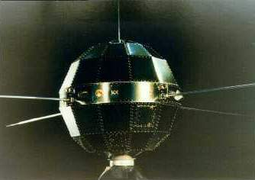
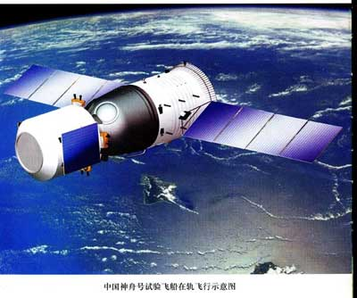

Slide 14
谢谢指导！

